Slide 1

স্বাগতম

Slide 2

পরিচিতি
মোঃ কুতুব উদ্দীন
সহকারী শিক্ষক
আরবিয়া মারুফিয়া ইসলামিয়া আলিম মাদরাসা চকরিয়া ,কক্সবাজার। বিটিটি প্রশিক্ষণ।
আইডি নংঃ 01050240699 ,ব্যাচ নংঃ ২৪ ভেন্যুঃ সরকারি টিটি কলেজ,চট্টগ্রাম।
মোবাইল নংঃ 01814316156
ইমেইলঃ mkutubuddin76@gmail.com
শ্রেণি- ৮ম
বিষয়ঃ- বিজ্ঞান
অধ্যায়ঃ-একাদশ

Slide 3
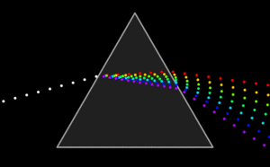
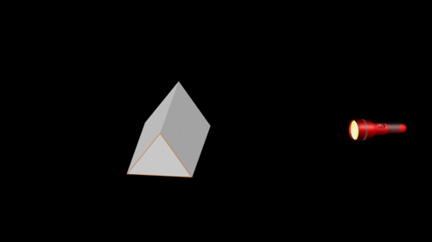
আলোক রশ্মি গুলো বেঁকে যাচ্ছে কেন ?
টর্চ লাইটের রশ্মি গুলো বেঁকে যাচ্ছে কেন ?

Slide 4
আলোর প্রতিসরণ

Slide 5
শিখনফল
এই পাঠ শেষে শিক্ষার্থীরা-
আলোর প্রতিসরণ কি বলতে পারবে;
আলোর প্রতিসরণের নিয়ম ব্যাখ্যা করতে পারবে;
আলোর প্রতিসরণের বাস্তব প্রয়োগ বিশ্লেষণ করতে পারবে।

Slide 6

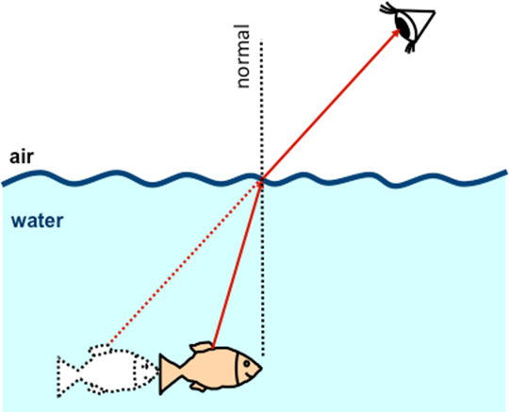
আলোর প্রতিসরণ কী?
আলো যখন এক স্বচ্ছ মাধ্যম থেকে অন্য স্বচ্ছ মাধ্যমে প্রবেশ করে তখন এটি তার গতিপথের দিক পরিবর্তন করে। আলোকরশ্মির এই দিক পরিবর্তনকে আলোর প্রতিসরণ বলে।

Slide 7
আপাতিত রশ্মি
হালকা মাধ্যম
আপাতন কোণ
ঘন মাধ্যম
প্রতিসরণ কোণ
প্রতিসরিত রশ্মি
অভিলম্ব

Slide 8
একক কাজ
সময়ঃ ৩ মিনিট
প্রতিসরণের দুইটি সূত্র লিখ।

Slide 9
জোড়ায় কাজ
১। আপতন কোন প্রতিসরণ কোন অপেক্ষা ছোট হয় কখন ?
২। আলোর প্রতিসরণের নিয়ম ব্যাখ্যা কর।

Slide 10
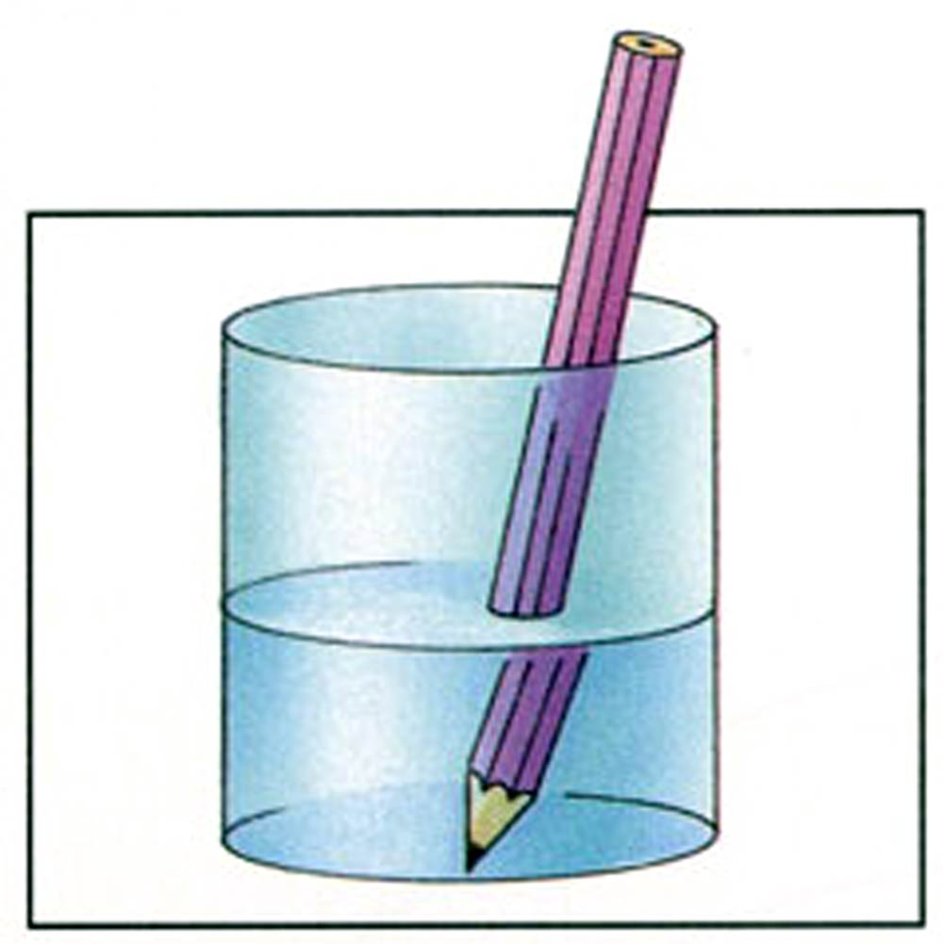
দলীয় কাজ
সোজা পেনসিলটিকে কাত করে পানিতে ডুবালে বাঁকা দেখায় কেন ব্যাখ্যা কর ?

Slide 11
মূল্যায়ন
আলোর প্রতিসরণ কী?
আপতিত রশ্মি কী?
প্রতিফলিত রশ্মি কী?

Slide 12
বাড়ির কাজ
আলোর প্রতিসরণের বাস্তব প্রয়োগ বিশ্লেষণ কর।

Slide 13

ধন্যবাদ

